Slide 1
第四章2 CSS +DIV布局
4.1网页布局概述
4.2 CSS 盒子模型
4.3 盒子之间的关系
4.4 <div>与<span>
4.5 盒子的外边距计算规则
4.6 盒子的CSS排版方法
4.7 CSS +DIV布局

Slide 2
4.1 网页布局概述
网页布局是把即将要出现在网页中所有元素进行定位。
网页布局方式：
表格布局：传统布局方式
CSS布局：WEB标准推荐方式
在 使用CSS进行网页布局的过程中，盒子模型、定位和浮动是最重要的概念。

Slide 3
4.2 CSS盒子模型
盒子模型是CSS布局页面元素的一个重要概念。
在盒子模型中，所有页面中的元素都被看做是一个个盒子，它们占据一定的页面空间，在其中放着特定的内容。
盒子模型由content(内容)、border(边框)、padding(内边距)、margin(外边距)组成。
一个盒子在页面上占据的实际空间是 “内容+内边距+边框+外边距”组成的空间，每个元素可通过设定这些组成部分的样式来实现各种各样的排版效果

Slide 4
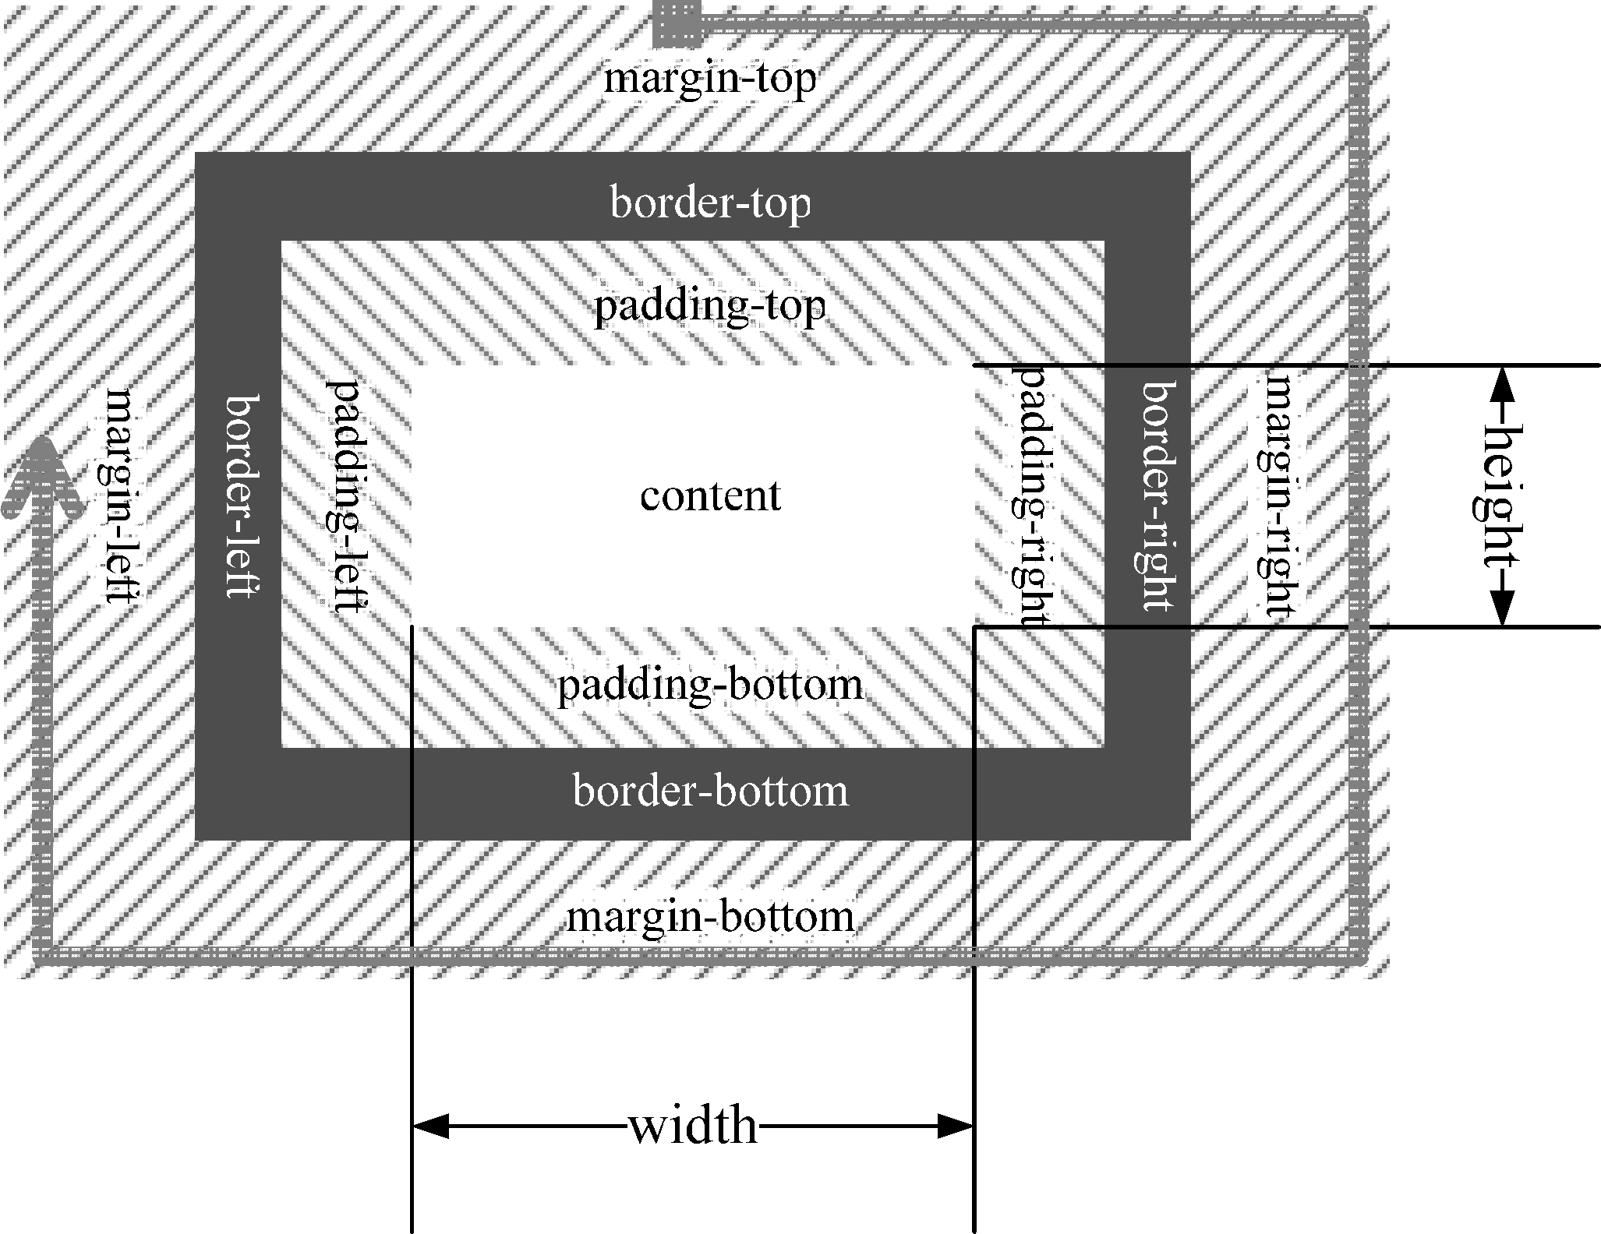
margin-top
padding-left
padding-top
padding-right
margin-left
margin-right
padding-bottom
margin-bottom
图1.1 盒子模型

Slide 5
1. 盒子的border（边框）
border包围了盒子的padding和内容，形成盒子的边界
border的属性主要有3个，分别是颜色(color)、宽度(width)、样式(style) 。
边框的属性

Slide 6
取值参见下一页
边框属性及其属性值
顺时针方向
属 性 | 属性值 | 描 述
border | color_value、width_value、style | 同时设置上、右、下、左边框的颜色、宽度和样式
border-top | color_value、width_value、style | 同时设置上边框的颜色、宽度和样式
border-left | color_value、width_value、style | 同时设置左边框的颜色、宽度和样式
border-right | color_value、width_value、style | 同时设置右边框的颜色、宽度和样式
border-bottom | color_value、width_value、style | 同时设置下边框的颜色、宽度和样式
border-color | color_value | 同时设置上、右、下、左边框的颜色
border-width | width_value | 同时设置上、右、下、左边框的宽度
border-style | style:none,hidden,dotted,dashed,solid,double | 同时设置上、右、下、左边框的样式

Slide 7
边框style属性值
属 性值 | 描 述
none | 设置无边框
dotted | 设置边框由点组成
dash | 设置边框由短线组成
solid | 设置边框为实线
double | 设置边框是双实线
groove | 设置边框带有立体感的沟槽
ridge | 设置边框成脊形
inset | 设置边框内嵌一个立体边框
outset | 设置边框外嵌一个立体边框

Slide 8
四条边框颜色都是:red
上下:red;左右:blue
边框属性设置方法：
在一行中同时设置不同边框的同一属性
border-color:red;
border-color:red blue ;
border-width:5px 3px 0px;
border-style:dotted solid double dashed ;
在一行中同时设置边框的宽度、颜色和样式
border:4px red solid
对一条边框设置与其他边框不同的属性
border:4px red solid ;
border-top:2px blue double ;
只设置一条边框的某一属性
border-top-color: blue ; 例题:ex15-1.html
上:5px;左右: 3px;下:0px
按上、右、下、左顺序依次设置

Slide 9
2. 盒子的padding属性
内边距padding：它一边是盒子内容，一边是盒子的边界，即边框和内容之间的空白区域就是内边距。
外边距margin：指的是页面上元素和元素之间的空白区域
边距的属性
例题如15-2 15-3

Slide 10
边距属性及其属性值
顺时针方向
属 性 | 边距值 | 描 述
padding | value | 同时设置上、右、下、左内边距，像素值或百分数
padding-top | value | 设置上内边距，像素值或百分数
padding-left | value | 设置左内边距，像素值或百分数
padding-right | value | 设置右内边距，像素值或百分数
padding-bottom | value | 设置下内边距，像素值或百分数
margin | value | 设置上、右、下、左外边距，像素值或百分数
margin-top | value、 | 设置上外边距，像素值或百分数
margin-left | value | 设置上外边距，像素值或百分数
margin-right | value | 设置上外边距，像素值或百分数
margin-bottom | value | 设置上外边距，像素值或百分数

Slide 11
边距属性设置方法：
使用各个方向的边距属性赋值：盒子边距可通过top、right、bottom、left四个方向的边距分别赋值
简写赋值：使用margin/padding分别设置四个方向的边距
如果给出1个属性值，那么表示四个方向的边距相同
如果给出2个属性值，那么前者表示上、下边距，后者表示左、右边距
如果给出3个属性值，那么前者表示上边距属性，中间的数值表示左、右边距，后者表示下边距。
如果给出4个属性值，那么依次表示上、右、下、左的边距，即按顺时针排序依次设置各边距。

Slide 12
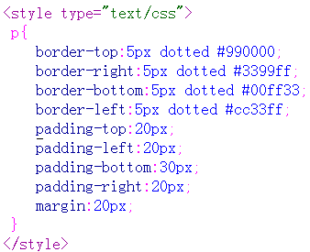
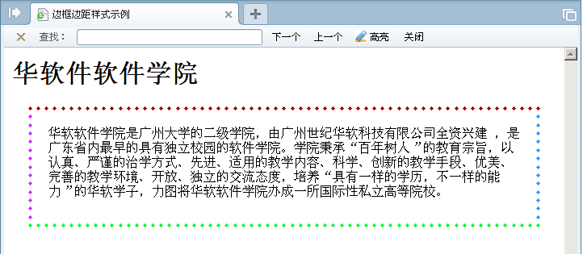
边距属性示例

Slide 13
4. 盒子内容的大小content
盒子内容的大小分别使用width（宽度）和height（高度）两个属性来设置。盒子的大小随内容的大小增大而增大。

Slide 14
4.3 盒子之间的关系
DOM是Document Object Model的缩写，即文档对象模型，就是由一个个盒子嵌套而成的一个模型。
DOM树（示例）

Slide 15
4.4 <div>标记与<span>标记
CSS 排版中经常用到<div>与<span>标记，它们没有特定的含义，主要是作为容器使用，以便应用CSS样式。
<div>标记是区块容器标记，可以容纳段落、标题、表格、图象等各种HTML元素。 <div>的起始标签和结束标签之间的所有内容都是用来构成这个块的，其中所包含的元素的特性由div标签的属性来控制，或者是通过使用样式格式化这个块来进行控制。
<div>是块级元素， <div>内的元素会自动换行。

Slide 16
4.4 <div>标记与<span>标记
<span>是行内元素，在它前后不会自动换行，没有结构意义，纯粹应用CSS。Span也是一个容器，相对div来说是一个小容器。
示例15-2 15-2

Slide 17
4.4 <div>标记与<span>标记
<div>与<span>区别（示例15-15）
<div>是块级元素，可将其他 HTML 元素组合成块元素。<div>内的元素在显示时前后自动换行。
<span>是行内（内联）元素，可用作文本容器。在它前后不会自动换行，没有结构意义，纯粹应用CSS。

Slide 18
4.5 盒子的CSS排版方法
标准流排版方式：即“标准文档流”，简称为”标准流”。是指在不使用其他与排列和定位相关的特殊CSS规则时各种页面元素默认的排列规则。
页面元素可以分为如下两类：
块级元素( block level )：将从上到下一个接一个地排列，左右撑满。如<li>标记，总是垂直排列。
行内元素( inline )：相邻元素之间横向排列，到最右端自动折行 。如<a>标记。
标准流就是CSS默认的块级元素和行内元素的排列方式。

Slide 19
4.5 盒子的CSS排版方法
但仅仅有标准流排版方式还不能满足所有排版方式的需要，所以CSS规范还给出了其他的布局方法：“浮动”和“定位”属性。
浮动排版：使用float属性进行浮动设置。
定位排版：使用position属性指定定位类型

Slide 20
1. 盒子的浮动排版
在标准流中，一个块级元素在水平方向会自动伸展，直到包含它的父级元素的边界；在垂直方向上和兄弟元素依次排列；浮动框不在文档的标准流中，所以文档的标准流中的块框表现得就像浮动框不存在一样。
浮动的盒子可以向左或向右移动，直到它的外边缘碰到包含框或另一个浮动框的边框为止。
盒子的浮动使用float属性来设置
float属性取值：
none：对象不浮动 （默认值，浮动效果关闭，采用标准流）
left：对象浮在其父级元素的左边//教材85css1.css
right：对象浮在其父级元素的右边
float属性的值指出了对象是否浮动及如何浮动。当该属性等于left或right引起对象浮动时，对象将被视作块对象(block-level)。此时盒子的宽度不再伸展，将根据盒子里面放的内容来决定其宽度 。

Slide 21
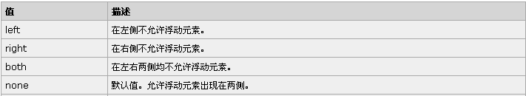
盒子的浮动清除
在排版页面元素时，可以指定元素的旁边不允许出现浮动元素，这个功能可通过设置clear属性来实现。
clear属性取值：
设置了clear属性的元素将下沉到浮动元素的后面

Slide 22
盒子的浮动与清除示例
没有浮动的盒子（15-8）
向左浮动第一个盒子（ 15-9 ）
向左浮动第二个盒子（效果）
向左浮动第三个盒子（效果）
向右浮动第三个盒子（ 15-10 ）
向右浮动第二个盒子（效果）

Slide 23
增加第三个盒子高度（效果）
清除左浮动的影响（ 15-11 ）
清除右浮动的影响（效果）
删除父盒子的文字（效果）
扩展父盒子的高度（效果）

Slide 24
2. 盒子的定位
广义的“定位”：要将某个元素放到某个位置的时候，这个动作可以称为定位。
狭义的“定位”：通过在CSS中一个非常重要的属性position来实现定位。

Slide 25
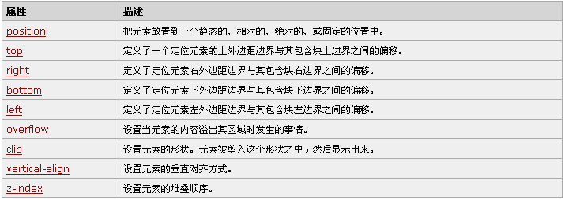
2. 盒子的定位
使用以下CSS属性可进行元素定位

Slide 26
1） position属性定位方式如下：
static：静态定位，这是默认的属性值，也就是该盒子按照标准流进行布局。 示例：15-12。
relative：相对定位，使用相对定位的盒子的位置常以标准流的排版方式为基础，使盒子相对于它在原本的标准位置偏移指定的距离。 示例：15-13

Slide 27
<style type="text/css">
body{
margin:20px;
font :Arial 12px;
}
#father{
background-color:#a0c8ff;
border:1px dashed #000000;
padding:15px;
}
#son{
background-color:#fff0ac;
border:1px dashed #000000;
padding:10px;
position:relative;//子元素相对定位
left:30px;//相对于子元素原本位置水平偏移量
top:30px;//相对于子元素原本位置垂直偏移量
}
</style>

Slide 28
absolute：绝对定位，盒子的位置以浏览器左上角的0点开始计算。绝对定位可以层叠，层叠的顺序由z-index控制。 （示例15-14）
注意：在使用绝对定位时，盒子以它最近的一个已经定位的祖先元素为基准进行偏移，如果没有已经定位的祖先元素，那么会以浏览器窗口为基准进行定位。

Slide 29
fixed：称为固定定位，它和绝对定位类似，它只是以浏览器窗口为基准进行定位，也就是当拖动浏览器窗口的滚动条时，依然保持对象位置不变。

Slide 30
2)z-index属性：指定空间位置
z-index属性可将网页的二维空间延伸到三维空间，从而可使用它来调整盒子重叠时的上下位置，z-index值大的盒子位于值小的区块的上方。 z-index值越高其位置就越高。

Slide 31
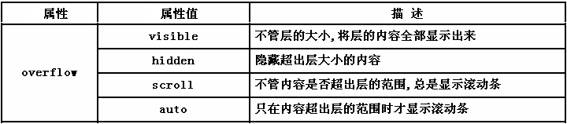
2)overflow属性：内容溢出处理
使用overflow属性可使用不同方式处理内容的溢出。处理方式依据其属性值。
overflow属性取值：

Slide 32
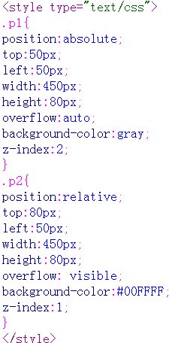
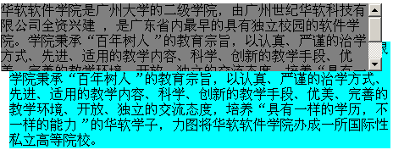
定位示例

Slide 33
8.7 CSS +DIV布局
CSS排版思想：使用CSS +DIV布局，就是将页面在整体上使用<div>分块，然后对各个块进行CSS定位，最后在各个块中添加相应的内容。
普遍的页面分为：Banner、主体(content)、菜单导航(links)、脚注(footer)4部分组成。
通常为了容易控制页面这4个部分，会为它们添加一个父div。

Slide 34
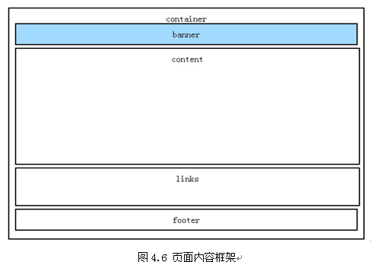
1、将页面用div分块
以最简单的框架为例，页面由Banner、主题内容（content）、菜单导航（links）和脚注（footer）几个部分组成，各个部分分别用自己的id来标识。

Slide 35
其页面中HTML框架代码如下所示。
<div id=”container”>container
<div id=”banner”>banner</div>
<div id=”cotent”>content</div>
<div id=”links”>links</div>
<div id=”footer”>footer</div>
</div>

Slide 36
在书写HTML页面代码时，应把以上Div基本结构的代码加入<body></body>标签中。
实例中每个板块都是一个<div>，这里直接使用CSS中的id来表示各个板块，页面的所有Div块都属于container，一般的Div排版都会在最外面加上这个父Div，便于对页面的整体进行调整。对于每个Div块，还可以再加入各种元素。

Slide 37
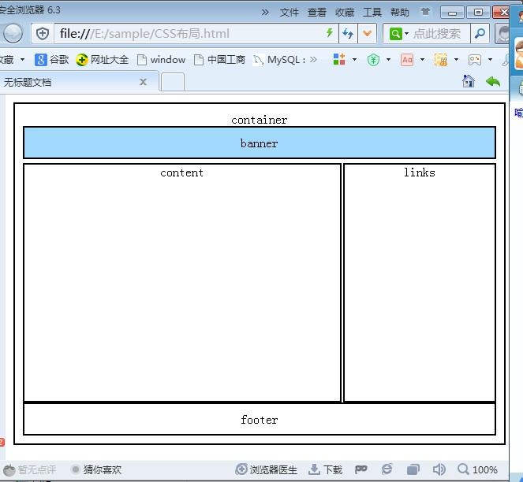
2、设计各块的位置
当页面的内容已经确定后，则需要根据内容本身考虑整体的页面布局类型，如是单栏、双栏还是三栏等，这里采用的布局，如下图所示。

Slide 38
3、用CSS定位
利用CSS对各个板块进行定位，实现对页面的整体规划，然后再往各个板块中添加内容。CSS代码css1.css
body{
margin:10px;
text-align:center;
}
#container{
width:900px;
border:2px solid#000000;
padding:10px;
}
#banner{
margin-bottom:5px;
padding:10px;
background-color:#a2d9ff;
border:2px solid#000000;
text-align:center;
}

Slide 39
#content{
float:left;
width:600px;
height:300px;
border:2px solid#000000;
text-align:center;
}
#links{
float:right;
width:290px;
height:300px;
border:2px solid#000000;
text-align:center;
}
#footer{
clear:both;
padding:10px;
border:2px solid#000000;
text-align:center;
}

Slide 40
利用了float属性将content移动到左侧，links移动到页面右侧。
由于content和links对象都设置了浮动属性，因此footer需要设置clear属性，使其不受浮动的影响。
把以上css1.css样式文件链接到”CSS布局.html”文件中，用浏览器打开，这时我们就可以看到如图4.7的页面框架结构了。
如例题4.9。

Slide 41
1. 固定宽度且居中的版式
宽度固定而且居中的版式是网络中最常见的排版方式之一

Slide 42
在每一个元素块中也可以加入相应的元素，如#content、#links

Slide 43
固定宽度且居中的版式示例
#apTop {
position:relative;
margin:0 auto;
width:600px;
text-align:center;
border:#00F 1px solid;
}

Slide 44
#apCenter {
position:relative;
margin:5px auto;
width:600px;
height:240px;
border:#00F 1px solid;
}

Slide 45
#apMain {
position:relative;
margin:0 auto;
width:600px;
height:250px;
border:#00F 1px solid;
}

Slide 46
#apMainLeft {
position:absolute;
left:0px;
bottom:0px;
border:#F00 1px solid;
}
#apMainRight {
position:absolute;
right:0px;
bottom:0px;
border:#F00 1px solid;
}

Slide 47
2. 左中右版式
将网页分割为左中右3块也是网页中常见的一种排版方式。

Slide 48
设计思路：将主体内容分成左中右3块，并放在一个区域中(示例) <div id=“mainbox”> <div id=“left></div> <div id=“middle”></div> <div id=“right”></div> </div>
#mainbox
#left
#middle
#right

Slide 49
3. CSS+DIV与表格排版比较
通过<table>各个单元格可以轻松划分各个模块，制作简单容易；CSS通过div来划分模块，同时需要调整各模块之间的位置距离及排列；
各模块放在<table>单元格内，会随着单元格的大小自动调整，背景颜色等设置比较简单；CSS+DIV的模块层层嵌套，背景颜色等样式属性设置比较复杂；
DIV+CSS布局比Table布局节省页面代码，代码结构也更清晰明了。

Slide 50
表格布局比CSS+DIV布局维护要困难。例如要对换left和right的内容，表格布局的工作量与制作新的页面相当，而CSS+DIV布局方式只需修改位置即可实现
DIV+CSS开发速度要比Table快，而且布局更精确。
DIV+CSS布局能够适应未来多种客户端需求。

Slide 51
8.5 盒子的外边距计算规则
行内元素之间的水平margin： 示例
margin-right
+margin-left

Slide 52
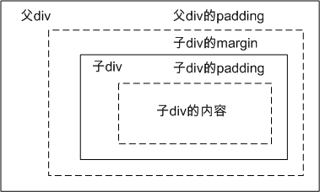
嵌套盒子之间的margin：内容与父div的边界距离为=子div的padding+子div的margin+子div的边框宽度+父div的padding 示例

Slide 53
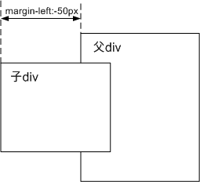
设margin为负值，会使设为负值的块向反方向移动，拉近两个元素的距离，甚至覆盖在另一个块上面。 示例

Slide 54
使用 HTML5 的网站布局
HTML5 提供的新语义元素定义了网页的不同部分：
header 定义文档或节的页眉
nav 定义导航链接的容器
section 定义文档中的节
article 定义独立的自包含文章
aside 定义内容之外的内容（比如侧栏）
footer 定义文档或节的页脚
details 定义额外的细节
summary 定义 details 元素的标题

